Slide 1

音乐网站设计
--组员：孙榕杉、饶锦凡、黄炳潇、熊锋、池誉、金涤非

Slide 2

界面介绍

Slide 3



Slide 4


Slide 5
功能介绍

Slide 6

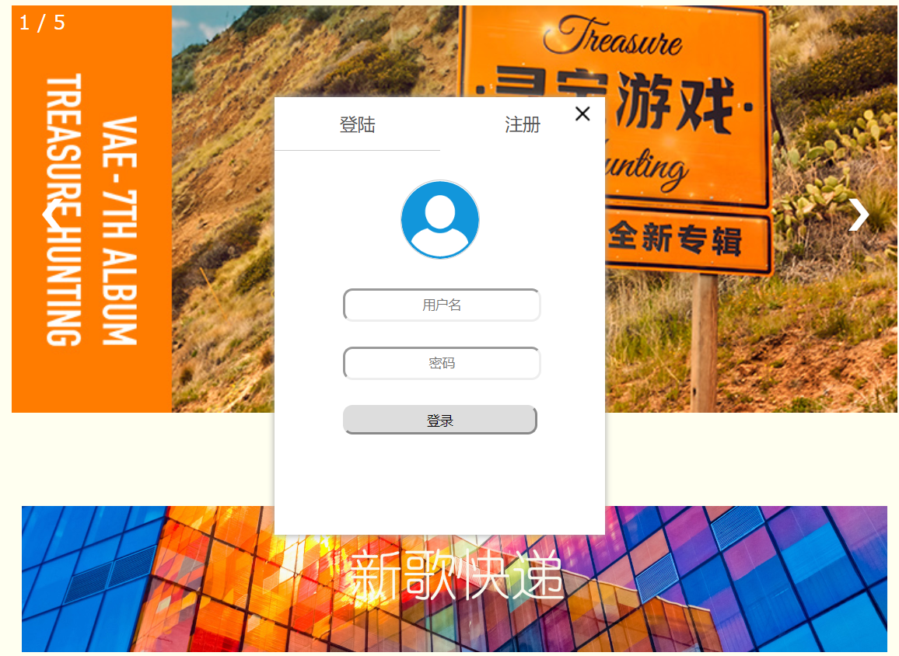
登陆功能

Slide 7
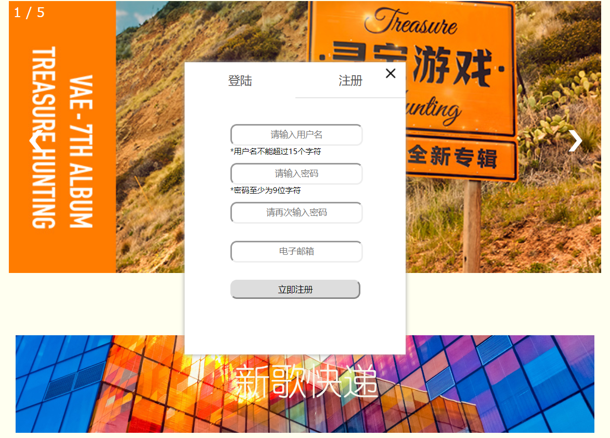
注册功能

Slide 8
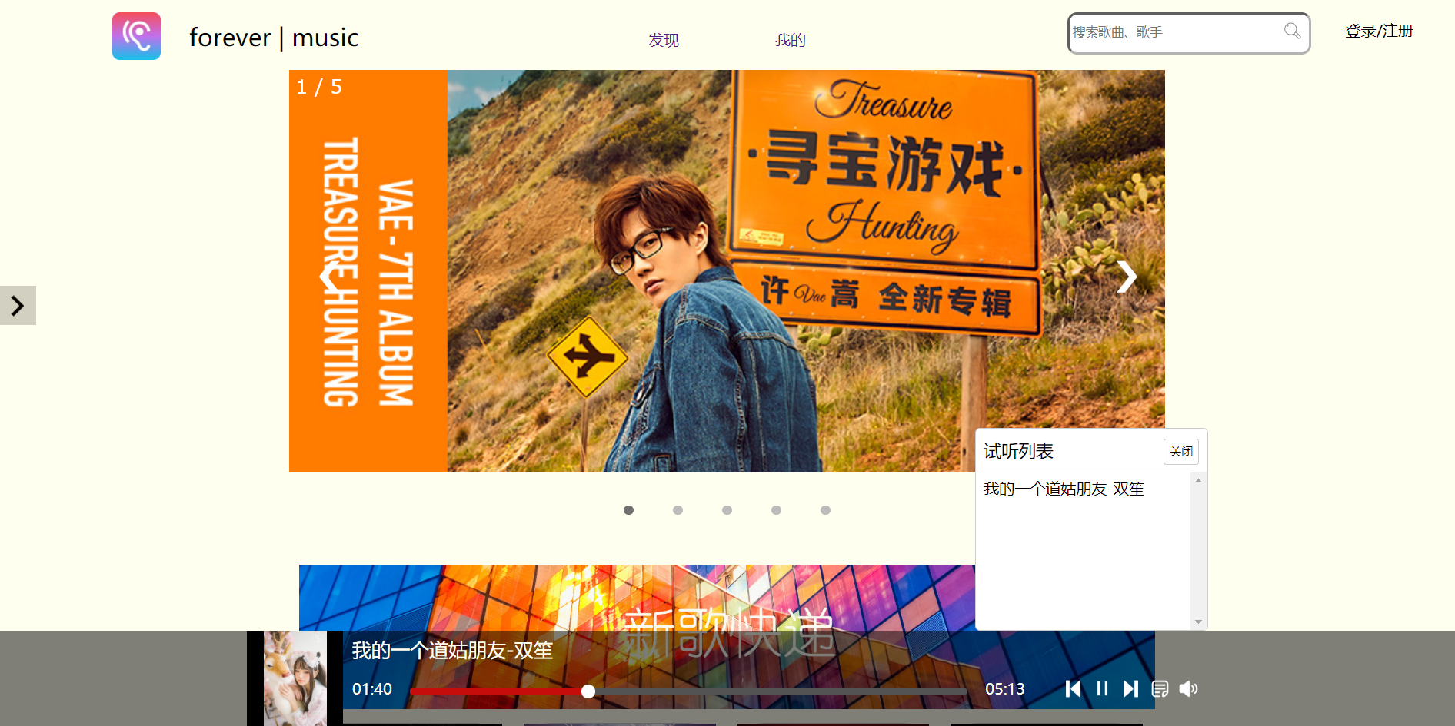
播放功能

